Slide 1

EM算法在聚类中的研究与应用
Research and application of EM algorithm in clustering
导师：李安水
答辩人：于晗丹
杭州师范大学理学院 信息171

Slide 2
第一部分 研究背景及现状
第二部分 研究思路及方法
第三部分 实验内容及结果
CONTENTS
第四部分 讨论总结

Slide 3
01
研究背景及现状

Slide 4
研究背景
如今聚类分析已广泛应用于图像识别、模式匹配、用户画像等领域，且根据不同数据类型以及聚类目的提出了多种聚类算法 。
随着信息量的不断扩大，产生了巨量的数据，而且数据的类型多种多样。有的数据样本中包含“噪声”数据或者不明数据，加之模型参数初始设定需具备大量先验知识，给聚类的实施带来了困难。于是近几年很多学者开始研究EM算法，即一种当观测数据不完整时求解最大似然估计的迭代算法，并将其运用到聚类中。
Notes:
随着信息量的不断扩大，产生了巨量的数据，而且数据的类型多种多样。有的数据样本 中包含“噪声”数据或者不明数据，加之模型参数初始设定需具备大量先验知识，给聚类的 实施带来了困难。而 􏰀􏰁 算法，即期望最大化算法，是一种当观测数据不完整时求解最大似 然估计的迭代算法。因此近几年许多学者对 􏰀􏰁 算法的进行分析研究，并将其运用到聚类 中。

Slide 5
国内外现状——EM 算法初始化的研究
“
岳佳（2007）在其论文中引入用于密度估计的“binning”法来初始化EM。实验结果表明，应用binning法来初始化EM的高斯混合模型聚类优于其它传统的初始化方法。
岳佳. 基于EM算法的模型聚类的研究与应用［D］.
江苏无锡市：江南大学，2007.
“
“
Kwedlo, Wojciech（2015）提出了一种新的基于高斯混合模型聚类的多重重启EM算法初始化方法。并将该方法与其他三种随机电磁初始化方法进行了比较。在实际数据上的实验表明，对于较大的数据集，该方法的性能明显优于其他三种方法。
Kwedlo, Wojciech. A new random approach for initialization of the multiple restart EM Algoxrithm for Gaussian model based clustering [J]. Pattern Analysis and Application, 2015, 18(4): 757-770
“

Slide 6
国内外现状——EM算法收敛性研究
“
夏筱筠等人（2020）提出了在最大似然函数中加入惩罚最小二乘因子，同时引入非负约束作为先验信息。
夏筱筠, 张笑东, 王帅, 罗金鸣, 崔露露, 赵智阳. 一种半监督机器学习的EM算法改进方法[J]. 小型微型计算机系统, 2020, 41(02): 230-235.
“
“
Estelle Kuhn和Catherine Matias(2020)等人提出了一种基于小批量蒙特卡洛马尔可夫链随机逼近的EM算法，能够加快算法收敛速度。
Estelle Kuhn, Catherine Matias, Tabea Rebafka. Properties of the stochastic approximation EM algorithm with mini-batch sampling[J]. Statistics and Computing, 2020, 30(6).
“

Slide 7
02
研究思路及方法

Slide 8
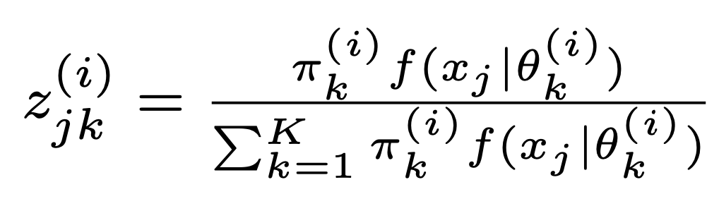
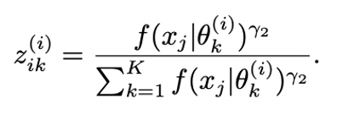

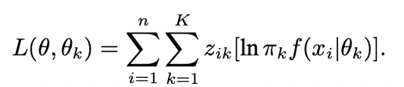
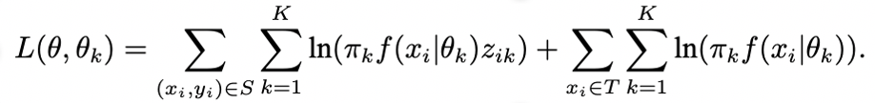

研究思路及方法
改进EM算法受初始值影响导致其稳定性较差的缺点，引入半监督学习方法，利用少量已标定样本数据集的信息作为先验信息指导聚类过程 。
EM算法
基于半监督学习的EM算法（SSL-EM）
基于最大熵原理的EM算法（SSL-MEEM）
改进SSL-EM算法中局部最优的缺陷（隐变量的后验概率估计严重依赖于已标定样本的先验信息的缺点），引入最大熵原理， 采用最大熵的方法来约束每次迭代过程中隐变量的后验概率。
Notes:
传统的EM算法聚类是无监督学习过程，完全不依赖于实际背景，它的初始值是通过随机的方式获取，这在一定程度上会使得聚类结果偏离实际且得到局部最优解。因此本文引入半监督学习
局部最优：最大期望算法是在概率模型中寻找参数最大似然估计或者最大后验估计的算法，其中概率模型依赖于无法观测的隐藏变量
改进SSL-EM算法中局部最优的缺陷（隐变量的后验概率估计严重依赖于已标定样本的先验信息的缺点），引入最大熵原理， 采用最大熵的方法来约束每次迭代过程中隐变量的后验概率。

Slide 9
03
实验内容及结果

Slide 10
实验内容
3. EM 算法及其改进算法
基于 UCI 传统真实数据集的对比实验
4. EM 算法及其改进算法
在图像识别上的应用
1. EM算法与K-Means算法
对比实验
2. EM算法及其改进算法
的数值模拟对比实验

Slide 11
实验内容
3. EM 算法及其改进算法
基于 UCI 传统真实数据集的对比实验
4. EM 算法及其改进算法
在图像识别上的应用
1. EM算法与K-Means算法
对比实验
2. EM算法及其改进算法
的数值模拟对比实验

Slide 12
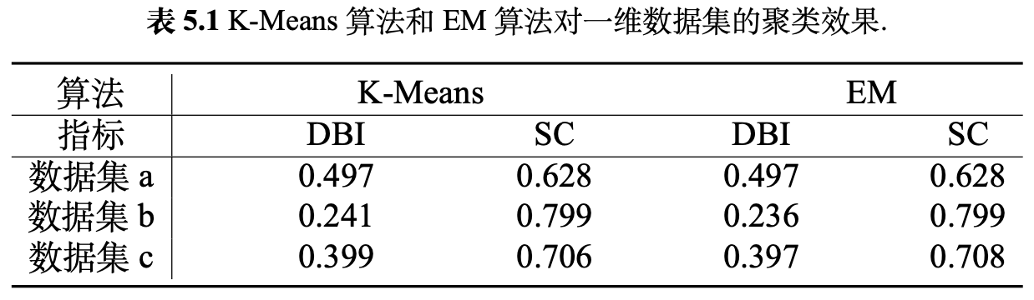
EM算法与K-Means算法对比实验
一维模拟数据
均匀分布
高斯分布
·
布朗运动
横向对比，K-Means算法与EM算法聚类相仿。
纵向对比，两算法对高斯分布数据集聚类效果均最佳。

Slide 13
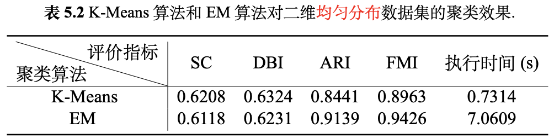
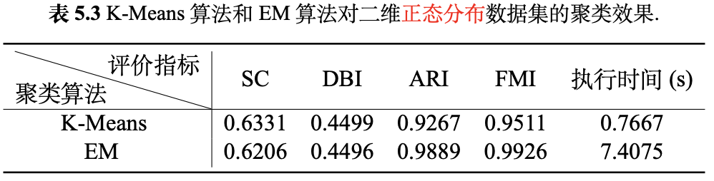
EM算法与K-Means算法对比实验
二维模拟数据
横向对比， EM算法的时间复杂度高于K-Means算法 ，但得到聚类效果优于K-Means算法。
纵向对比， 对于 K-Means 算法来说，相较于均匀分布，更适用于正态分布。而对于EM 算法对两种分布都有较好的适应性。

Slide 14
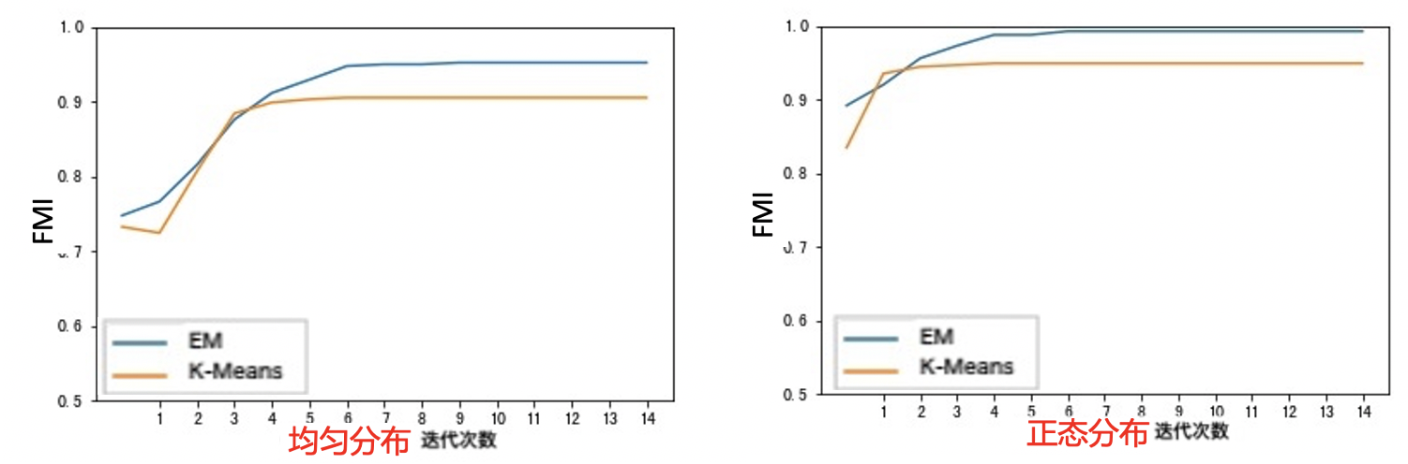
EM算法与K-Means算法对比实验
二维模拟数据
虽然 K-Means 算法的收敛速度明显快于 EM 算法，
但EM 算法最终收敛得到的结果优于K-Means 算法。

Slide 15
实验内容
3. EM 算法及其改进算法
基于 UCI 传统真实数据集的对比实验
4. EM 算法及其改进算法
在图像识别上的应用
1. EM算法与K-Means算法
对比实验
2. EM算法及其改进算法
的数值模拟对比实验

Slide 16
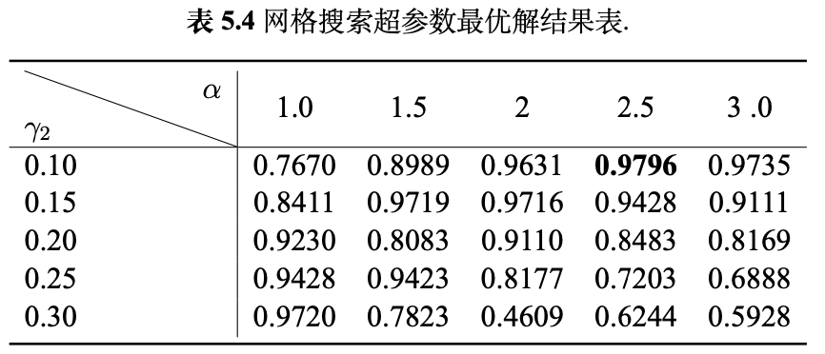

EM算法及其改进算法的数值模拟对比实验
SSL-MEEM算法中超参数的选取
网格搜索得到的最优超参数组合 为 (0.1，2.5)

Slide 17
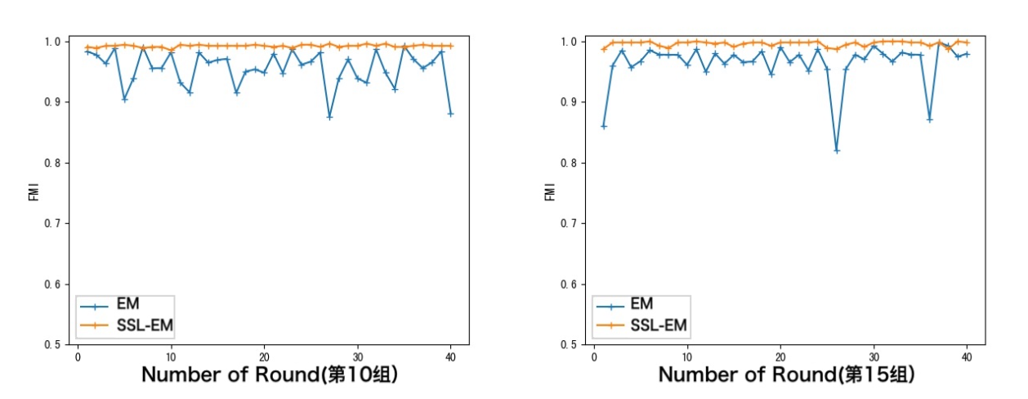
EM算法及其改进算法的数值模拟对比实验
传统EM算法与SSL-EM的比较
利用 SSL-EM 算法得到的参数估计值对应的聚类模型有着很高 的 FMI，均在 98% 以上，
且不随已标记样本的随机选取而有较大波动;
然而，通过随机选取聚类初始中心点的 EM算法计算得到的参数估计值对应的模型中
随着初始样本点的随机选取不同，FMI 呈现较大波动。

Slide 18
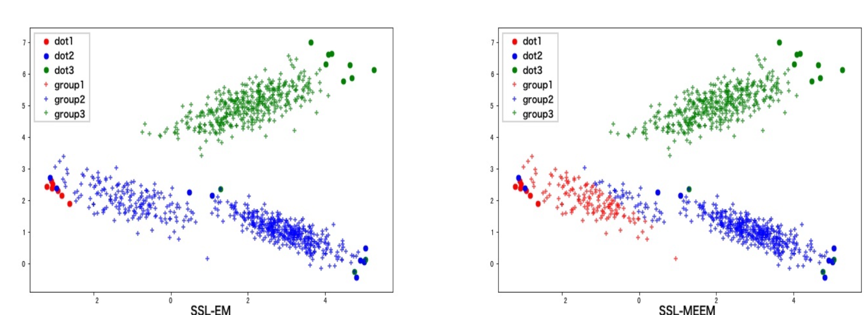
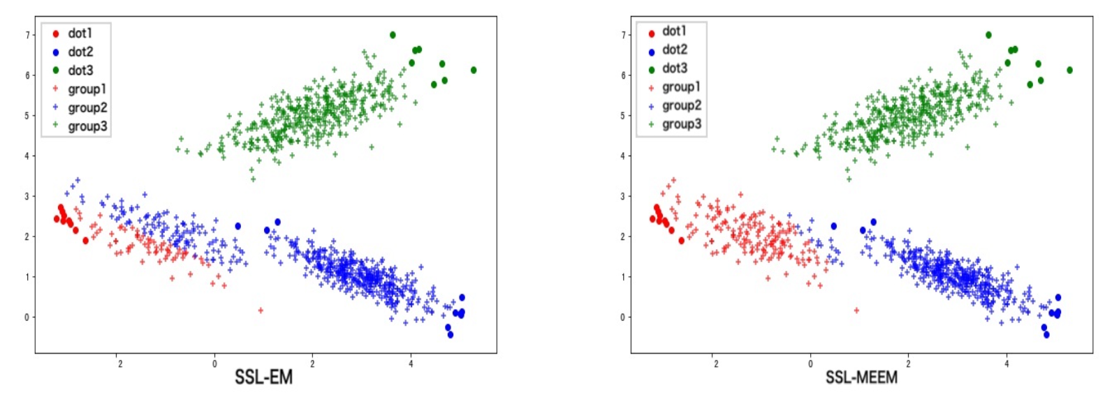
EM算法及其改进算法的数值模拟对比实验
SSL-EM与SSL-MEEM算法的稳定性比较
已标定样本为不准确标记样本
已标定样本为异常点
SSL-EM算法聚类效果更容易受异常点的影响而使得结果有所偏离实际，
而SSL-MEEM算法相较而言聚类效果更好一些。
当已标定样本点无法较好反应其所代表类别整体情况时，SSL-MEEM算法可以不依赖于已标注样本而在一定程度上避免收敛到局部最优。

Slide 19
实验内容
3. EM 算法及其改进算法
基于 UCI 传统真实数据集的对比实验
4. EM 算法及其改进算法
在图像识别上的应用
1. EM算法与K-Means算法
对比实验
2. EM算法及其改进算法
的数值模拟对比实验

Slide 20
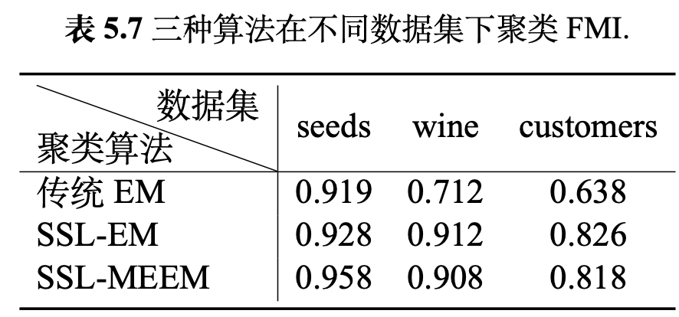
EM 算法及其改进算法基于 UCI 传统真实数据集的对比实验
相较于通过随机初始化的传统EM算法，利用本文提出的SSL-EM算法以及对其改进后SSL-MEEM算法得到的聚类模型的FMI值均有大幅度提升。

Slide 21
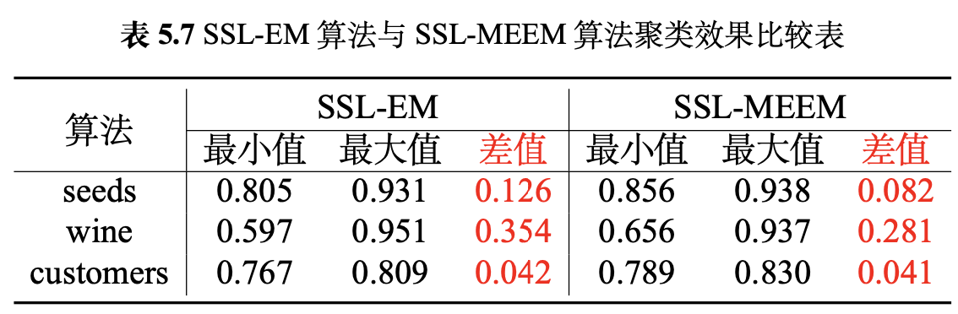
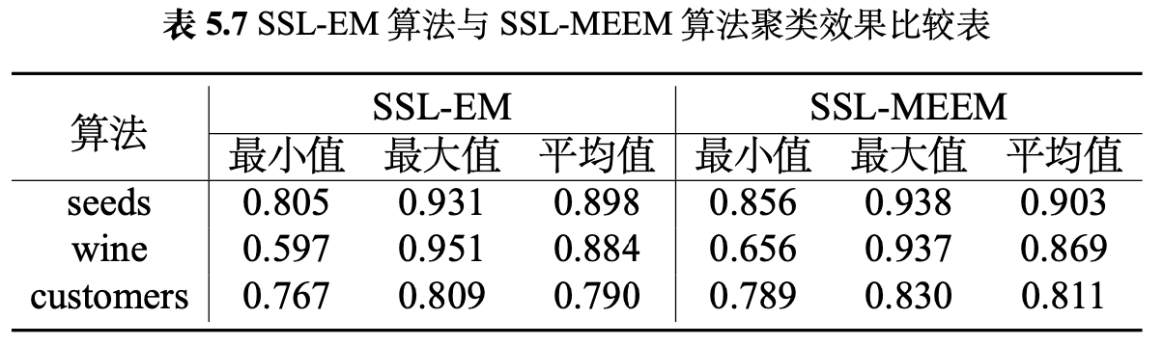
EM 算法及其改进算法基于 UCI 传统真实数据集的对比实验
SSL-MEEM 算法相较于 SSL-EM 算法更具有稳定性和鲁棒性，受已标定样本的影响较小。
对于 wine 数据集，虽然 SSL-MEEM 算法总体聚类效果不敌 SSL-EM 算法，但随已标定样本
的选择结果波动性小。

Slide 22
实验内容
3. EM 算法及其改进算法
基于 UCI 传统真实数据集的对比实验
4. EM 算法及其改进算法
在图像识别上的应用
1. EM算法与K-Means算法
对比实验
2. EM算法及其改进算法
的数值模拟对比实验

Slide 23
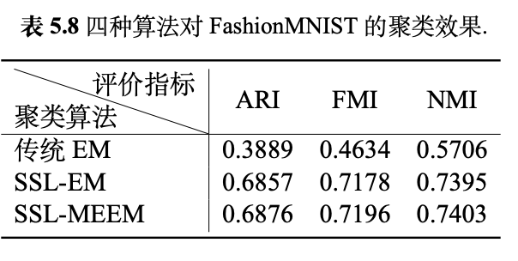
EM 算法及其改进算法在图像识别上的应用
通过传统 EM 算法聚类得到的效果较差，而利用给基于半监督学习的 EM 算法和 MEEM 算法得到的聚类效果相近，且聚类效果客观。

Slide 24
04
讨论总结

Slide 25
讨论总结
本文在半监督学习的理论指导下，首先提出了基于半监督学习的EM算法，并通过理论推导以及在随机产生的服从高斯分布的二维数值、UCI 三组人工数据集和Fashion MNIST 数据集上进行实验。
验证了相较于传统的 EM 算法，该算法能极大程度上减小 EM 算 法迭代过程受初始值的影响程度，从而降低了收敛到局部最优的风险，提高了对高斯混合 模型参数估计的性能。
其次，当采用贝叶斯方法对隐变量后验概率进行计算时同样很大程度上受初始值(已标定样本)的不同选择而得到不同效果，因此提出了基于最大熵的EM算法(MEEM)，通过约束每次迭代过程中计算的隐变量的后验概率，来减少模型受初始值的影响程度。
同样通过模拟实验和真实数据集的实验，验证了该算法在对于存在异常初始值 的情况下仍能较好地估计出模型参数，从而提升聚类效果。
本文对 MEEM 算法中超参数 的取值进行研究
并通过添加 L2 惩罚项的方法解决高斯混合模型的协方差矩阵不可逆问题。

Slide 26
感谢聆听
恳请评委老师批评指正
GRADUATION THESIS DEFENSE
导师：李安水
答辩人：于晗丹
杭州师范大学理学院 信息171

